Slide 1
Roles y alcance del analista de sistemas.

Slide 2
¿Quién es el analista de sistemas?
El analista de sistemas es quien evalúa cómo interactúan los usuarios con la tecnología y cómo operan las empresas, para lo cual examina los procesos de entrada/salida de los datos y la producción de información con la intención de mejorar los procesos organizacionales.
Muchas mejoras implican también un soporte de los usuarios y las funciones empresariales mediante el uso de sistemas de información computarizados. Esta definición enfatiza el uso de una metodología sistemática para analizar (y potencialmente mejorar) lo que ocurre en el contexto específico que los usuarios experimentan y las empresas crean.

Slide 3
El analista debe ser capaz de trabajar con personas de todo tipo y tener experiencia en cuanto al trabajo con computadoras. El analista desempeña muchos roles y algunas veces tiene que lidiar con varios al mismo tiempo.
Los tres principales roles del analista de sistemas son como consultor, experto de soporte y agente de cambios

Slide 4
Analista de sistemas como consultor
Con frecuencia el analista de sistemas actúa como consultor de sistemas para las personas y sus empresas y, por ende, pueden llegar a contratarlo específicamente para lidiar con las cuestiones relacionadas con los sistemas de información dentro de la empresa.
Dicha contratación puede ser una ventaja, ya que los consultores externos pueden proveer una perspectiva fresca de la cual carezcan otras personas en la organización, sin embargo también puede ser una desventaja, ya que alguien de fuera nunca podrá conocer la verdadera cultura de la organización.

Slide 5
Como consultor externo, el analista dependerá en gran parte de diversos métodos para analizar y diseñar sistemas de información apropiados para los usuarios que trabajan en una empresa en particular.
Además se basará en los usuarios de los sistemas de información para que le ayuden a comprender la cultura organizacional desde los puntos de vista de los demás.

Slide 6
Analista de sistemas como experto de soporte
En este rol, el analista se basa en su experiencia profesional sobre hardware y software y su uso en los negocios. Generalmente este trabajo no es un verdadero proyecto de sistemas, sino que supone una pequeña modificación o decisión que afecta a un solo departamento.
Como experto en soporte usted no administra el proyecto, sino que simplemente actúa como recurso para quienes lo administran. Si usted es un analista de sistemas empleado por una organización de manufactura o de servicios, tal vez muchas de sus actividades diarias correspondan a este rol.

Slide 7
El analista como agente de cambio
Podemos definir a un agente de cambio como una persona que actúa como gatillo para el cambio, desarrolla un plan de cambio y trabaja con otros para facilitarlo.
Su presencia en la empresa genera un cambio; como analista de sistemas debe reconocer este hecho y utilizarlo como punto inicial para su análisis.
Debe interactuar con los usuarios y la administración desde las primeras etapas del inicio de su proyecto, pues sin su ayuda el analista no podrá comprender qué necesitan para apoyar su trabajo en la organización, y no se podrá llevar a cabo el verdadero cambio.

Slide 8
Es un rol bastante más extenso y que conlleva bastante responsabilidad por parte del analista de sistemas, ya sea como un agente de cambio interno o externo, para la empresa.
El analista actúa como un agente de cambio cada vez que realiza alguna de las actividades en el ciclo de vida del desarrollo de sistemas y está presente e interactúa con los usuarios y la empresa durante un periodo extendido (de dos semanas hasta más de un año).

Slide 9
Si el cambio (es decir, las mejoras que se pueden realizar en la empresa por medio de los sistemas de información) parece garantizado después del análisis, el siguiente paso es desarrollar un plan junto con las personas que deben llevarlo a cabo.
Una vez que se llega a un consenso en cuanto al cambio que se debe realizar, el analista debe interactuar en forma constante con todos los que vayan a cambiar.

Slide 10
En el rol de agente de cambio, un analista de sistemas siempre va en favor de una vía particular de cambio involucrada con el uso de sistemas de información y también está encargado de enseñar a los usuarios el proceso del cambio, ya que los cambios en el sistema de información no ocurren por separado, sino que producen cambios consecuentes en el resto de la organización.

Slide 11
¿Qué características debe tener un buen analista?
Los analistas de sistemas necesitan ser capaces de comprender las necesidades de los humanos al interactuar con la tecnología, además de que necesitan suficiente experiencia con las computadoras como para programar, comprender las capacidades de las computadoras, deducir los requerimientos de información de los usuarios y comunicar lo que se necesita a los programadores. También deben poseer una sólida ética personal y profesional para poder dar forma a las relaciones con sus clientes.

Slide 12
También es importante mencionar que es un solucionador de problemas, es decir, cuando sea necesario, el analista debe tener la capacidad de lidiar con la situación existente mediante la aplicación habilidosa de herramientas, técnicas y experiencia.
Debe ser un comunicador capaz de crear relaciones significativas con otras personas durante periodos extendidos de tiempo.

Slide 13
En conclusión el analista de sistemas debe ser un individuo disciplinado y motivado, y tener capacidad para coordinar tanto a personas como recursos variados para llevar a cabo los proyectos. El análisis de sistemas es una carrera exigente, pero como compensación siempre está en continua evolución y ofrece nuevos retos.

Slide 14
Alcance del analista

Slide 15
Determinación de la viabilidad de un proyecto
El estudio de viabilidad no es un estudio detallado de sistemas, sino que se utiliza para recopilar datos más generales para los miembros de la administración, lo cual a su vez les permite tomar una decisión en cuanto a si deben continuar o no con un estudio de sistemas.

Slide 16
Cuando se hace referencia a la viabilidad de un proyecto va mucho más allá del uso común del término, ya que existen tres formas principales para evaluar la viabilidad de los proyectos de sistemas:
Basados en su operación,
Basados en su capacidad técnica
Basados en su economía.

Slide 17
Viabilidad técnica
El analista debe averiguar si es posible desarrollar el nuevo sistema teniendo en cuenta los recursos actuales. Si no es posible el analista debe preguntarse si se puede actualizar el sistema de tal forma que pueda cumplir con lo que se necesita Si no es así,, la siguiente pregunta es si existe o no la tecnología que cumpla con las especificaciones.

Slide 18
En paralelo, el analista puede preguntar si la organización cuenta con el personal que tenga la habilidad técnica suficiente para lograr los objetivos. De no ser así, la pregunta es si pueden o no contratar programadores, probadores, expertos o demás personal adicional que pueda tener habilidades de programación distintas a las del personal existente, o derivar el proyecto a una entidad externa.
Otra de las preguntas es si hay o no paquetes de software disponibles que puedan lograr sus objetivos, o si hay que personalizar el software para la organización.

Slide 19
Viabilidad económica
La viabilidad económica es la segunda parte de la determinación de recursos. Los recursos básicos a considerar son el tiempo del analista y el tiempo de su equipo de análisis de sistemas, el costo de realizar un estudio de sistemas completo (incluyendo el tiempo de los empleados con los que usted va a trabajar), el costo del tiempo del empleado de la empresa, el costo estimado del hardware y el costo estimado del software o del desarrollo de software.

Slide 20
La empresa afectada debe ser capaz de ver el valor de la inversión que está considerando antes de comprometerse con un estudio de sistemas completo.
Si las ganancias a largo plazo llegaran a ser eclipsadas por los costos a corto plazo, o no producen una reducción inmediata en los costos de operación, entonces el sistema no es económicamente viable y el proyecto no debe continuar.

Slide 21
Viabilidad Operacional
En el caso en que tanto los recursos técnicos como económicos se consideren adecuados el analista de sistemas debe aún considerar la viabilidad operacional del proyecto solicitado.
La viabilidad operacional depende de los recursos humanos disponibles para el proyecto e implica la acción de pronosticar si el sistema funcionará y se utilizará una vez instalado

Slide 22
En el caso de que los usuarios están prácticamente casados con el sistema actual habrá mucha resistencia a la implementación de un sistema nuevo. Las probabilidades de que se vuelva funcional en algún momento dado serán bajas.
Por otro lado, si los mismos usuarios han expresado la necesidad de un sistema que sea funcional por más tiempo, de una forma más eficiente y accesible, hay más probabilidades de que el sistema solicitado se llegue a utilizar en un momento dado.

Slide 23
Actividad
Usted es un analista que trabaja en cierta empresa orientada a la venta de entradas para eventos. Debido a que en los últimos tiempos la plataforma se ha visto saturada constantemente debido a la gran masa de clientes en corto tiempo que entra a la pagina a adquirir tickets para grandes eventos. Dado los constantes reclamos por parte de clientes la empresa le ha encargado analizar el problema y solucionarlo.
¿Cuál cree usted que es el problema?
Realice un estudio de Viabilidad técnica y economica.

Slide 24
Determinación de las necesidades de HW y SW

Slide 25
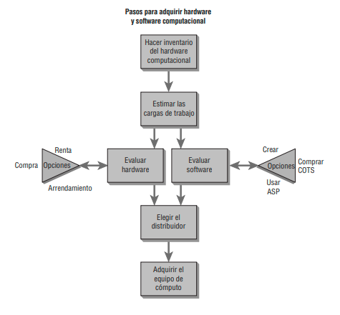
Para realizar la viabilidad técnica primero tenemos que estudiar la habilidad del hardware y software para manejar. Los pasos que el analista debe seguir se irán explicando a lo largo de esta diapositiva.

Slide 26
Realizar un inventario del hardware
Primero que todo debemos realizar un inventario sobre el hardware computacional que se encuentra en la organización, dado que cabe la posibilidad que descubramos que algunas opciones de software implican expandir, o reciclar el hardware actual.

Slide 27
Si no hay un inventario de hardware actualizado disponible, el analista de sistemas necesita preparar uno rápidamente y llevarlo a cabo. Como analista de sistemas, debemos saber lo siguiente:
El tipo de equipo: número de modelo y fabricante.
El estado de funcionamiento del equipo: sobre pedido, en funcionamiento, almacenado o por reparar.
La edad estimada del equipo.
La vida proyectada del equipo.
La ubicación física del equipo.
El departamento o persona que se considera responsable del equipo.
El arreglo financiero para el equipo: propio, alquilado o rentado.

Slide 28
Al determinar el hardware actual disponible se obtendrá un proceso de toma de decisiones más sólido para el momento de realizar las decisiones sobre el hardware, ya que se eliminarán la mayor parte de las hipótesis sobre lo que existe.
Por medio de las entrevistas que se hayan realizado a los usuarios, los cuestionarios para encuestarlos y la investigación de los datos de archivo, ya se conocerá el nombre de personas disponibles para el procesamiento de los datos, así como sus habilidades y capacidades.
Esta información es de vital importancia para proyectar qué tan bien se pueden satisfacer las necesidades del personal en cuanto a nuevo hardware

Slide 29


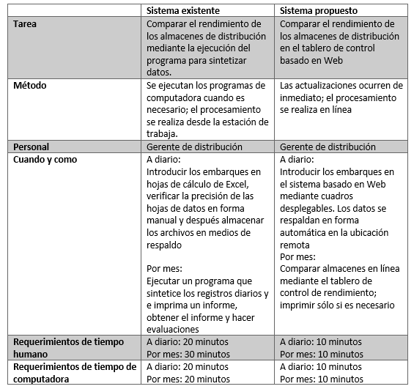

Estimación de las cargas de trabajo
z
El siguiente paso para determinar las necesidades de hardware es estimar las cargas de trabajo. Para ello, los analistas de sistemas formulan cifras que representan las cargas de trabajo actuales y pronosticadas para el sistema, de manera que el hardware que se obtenga posea la capacidad de manejar las cargas de trabajo actuales y futuras.

Slide 30
En la imagen se comparan los tiempos requeridos por un sistema de información existente y uno propuesto, los cuales deben manejar cierta carga de trabajo.
Hay que tener en cuenta que en la actualidad la empresa utiliza un sistema computacional antiguo para preparar un resumen de los embarques a sus almacenes de distribución y que se está sugiriendo un tablero de control basado en Web. La comparación de la carga de trabajo analiza cuándo y cómo se realiza cada proceso, cuánto tiempo humano se requiere y cuánto tiempo de computadora se necesita. Hay que tener en cuenta que el sistema recién propuesto debería reducir en forma considerable el tiempo humano y de computadora requeridos.

Slide 31
Si las estimaciones se realizan en forma apropiada, la empresa no tendrá que reemplazar hardware sólo debido a un crecimiento imprevisto en el uso del sistema (sin embargo, otros eventos como las innovaciones tecnológicas superiores pueden dictar el reemplazo de hardware, si la empresa desea mantener su ventaja competitiva).
Por necesidad, las cargas de trabajo se muestrean en vez de pasarlas a través de varios sistemas computacionales. Los lineamientos que se proporcionan en el capítulo 5 se pueden usar en este caso también, ya que en el muestreo de cargas de trabajo, el analista de sistemas toma una muestra de las tareas necesarias y los recursos computacionales requeridos para completarlas

Slide 32
Evaluación del hardware computacional
Con base en el inventario actual de los equipos computacionales y las estimaciones adecuadas de las cargas de trabajo actuales y pronosticadas, el siguiente paso en el proceso es considerar los tipos de equipos disponibles que parezcan cumplir con las necesidades proyectadas. La información de los distribuidores sobre los posibles sistemas y sus configuraciones se vuelve más pertinente en esta etapa, por lo cual hay que revisarla junto con la administración y los usuarios.

Slide 33
Los criterios que deben usar los analistas de sistemas y los usuarios para evaluar el rendimiento de distintos tipos de hardware son:
El tiempo requerido para las transacciones promedio (incluyendo el tiempo requerido para introducir los datos y cuánto se tarda en recibir la salida).
La capacidad del volumen total del sistema (cuánto se puede procesar al mismo tiempo antes de que surja un problema).
El tiempo de inactividad de la CPU.
El tamaño de memoria provisto.

Slide 34
Una vez que se conocen los requerimientos funcionales y se comprenden los productos actuales disponibles, además de compararlos con lo que ya existe en la organización, los analistas de sistemas toman decisiones en conjunto con los usuarios y la administración acerca de si es o no necesario obtener nuevo hardware.
Podemos considerar que las opciones existen en un continuo: desde usar sólo equipo que ya esté disponible en la empresa hasta obtener equipo totalmente nuevo. Entre estos dos extremos existen varias opciones para realizar modificaciones menores o mayores al sistema computacional existente.

Slide 35
A su vez el analista de sistemas debe investigar los tipos de computadoras disponibles en el momento específico en que se escriba la propuesta de sistemas. Los tamaños de las computadoras varían en forma considerable, desde los teléfonos celulares en miniatura hasta las supercomputadoras del tamaño de un cuarto. Cada una tiene distintos atributos que debemos considerar a la hora de decidir cómo implementar un sistema computacional.

Slide 36
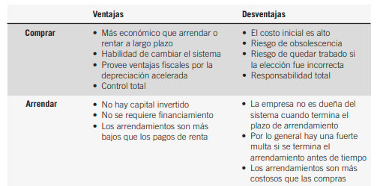
Adquisición del equipo computacional
z
Las dos principales opciones para adquirir hardware computacional son comprarlo o arrendarlo. Hay ventajas y desventajas que debemos considerar para cada una de las decisiones, como se muestra en la imagen.

Slide 37
Algunos de los factores más influyentes a considerar para decidir cuál opción es la mejor para una instalación en especial son: la comparación entre los costos iniciales y a largo plazo, si la empresa puede invertir o no capital en equipo de cómputo y si desea tener el control completo y la responsabilidad sobre el equipo.

Slide 38
Uno de los principales factores determinantes para comprar o no es la vida proyectada del sistema. Si el sistema se va a utilizar por más de cuatro o cinco, la decisión por lo general será comprar.
A medida que los sistemas se hacen más pequeños y potentes, y menos costosos, y a medida que los sistemas distribuidos se hacen más populares, cada vez más empresas deciden comprar equipo.

Slide 39
Arrendar equipo al distribuidor o a una empresa de arrendamiento de terceros es más práctico cuando la vida proyectada del sistema es menor a cuatro años.
Además, si se pronostican cambios considerables en la tecnología, arrendar es mejor opción, ya que también permite a la empresa invertir su dinero en otro lado, donde pueda trabajar para ésta en vez de estar invertido en equipos de capital.
Sin embargo, durante un periodo extenso el arrendamiento no es una manera económica de adquirir equipo de cómputo.

Slide 40
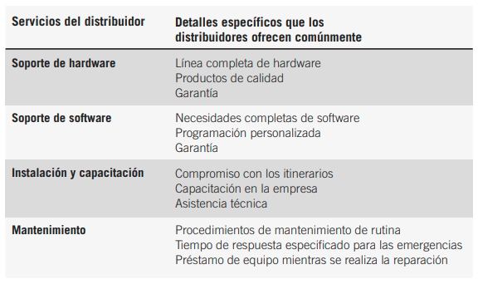
Evaluación de los distribuidores
z
Hay que evaluar varias áreas clave al revisar los servicios de soporte disponibles para las empresas por parte de los distribuidores.
La mayoría de los distribuidores ofrecen la prueba del hardware al momento de la entrega y una garantía de 90 días que cubre cualquier defecto de fábrica, pero hay que averiguar qué más ofrece el distribuidor. Con frecuencia, lo que distingue a los distribuidores de calidad es la amplia variedad de servicios de soporte que ofrecen.

Slide 41
¿Qué incluye un buen servicio de soporte?
Los servicios de soporte incluyen:
El mantenimiento de rutina y preventivo del hardware
El tiempo de respuesta especificado (en menos de seis horas o al siguiente día hábil, por ejemplo)
En caso de fallas del equipo, el préstamo de equipo en caso de que haya que reemplazar el hardware de manera permanente o si se requiere una reparación fuera del sitio.
La capacitación en el lugar de trabajo o seminarios de grupo fuera del lugar de trabajo para los usuarios.
Examine con detenimiento la descripción de servicios de soporte incluidas en la compra o el arrendamiento del equipo, y recuerde involucrar al personal legal apropiado antes de firmar contratos de equipos o servicios

Slide 42
Evaluación de software
Al igual que con el hardware los analistas y las organizaciones se enfrentan cada vez más con la decisión de crear, comprar o subcontratar, al evaluar software para los proyectos de sistemas de información, en especial cuando se contemplan actualizaciones a sistemas existentes o antiguos.
Parte del proceso de toma de decisiones relacionado con la compra de software comercial para venta en los canales convencionales (COTS), la “renta” del software a un proveedor de servicios de aplicación (ASP) o la creación de software personalizado para el proyecto, sucede al mismo tiempo que el proceso de decisión sobre el hardware.

Slide 43
Sin importar que se desarrolle el software o se compre un COTS para un proyecto en especial, es imperativo completar primero un análisis de los requerimientos de información de los usuarios y los sistemas que utilizan.
Como analista, parte de la experiencia que desarrolla, consiste en formular juicios sólidos al decidir entre el desarrollo de software y comprar COTS para sistemas nuevos y existentes.

Slide 44
Cuando crear software.
Varias situaciones demandan la creación de software original o de ciertos componentes de software. El caso más probable es cuando no existe software COTS o no se puede identificar para la aplicación deseada.
La alternativa es que el software tal vez exista, pero sea demasiado costoso o no se pueda comprar o adquirir licencias con facilidad.

Slide 45
Hay que crear software original cuando la organización trata de obtener una ventaja competitiva por medio del aprovechamiento de los sistemas de información, por ejemplo, cuando una organización crea aplicaciones de comercio electrónico u otras aplicaciones innovadoras sin que existiera algo así antes.
También es posible que la organización sea de las “primeras” en utilizar una tecnología específica o de su industria específica. Las organizaciones que tienen requerimientos muy especializados o que existen en industrias especializadas también se pueden beneficiar del software original.

Slide 46
Las desventajas de crear software original incluye:
Un posible costo inicial mucho más alto en comparación con la adquisición de un software comercial salido del estante (COTS).
La necesidad de contratar un equipo de desarrollo
El hecho de que el analista debe ser responsable del mantenimiento continuo debido a que es el creador del software.

Slide 47
Cuando comprar software comercial
El software comercial de venta en los canales convencionales incluye productos como la suite de Microsoft Office, que a su vez incluye el programa Word para el procesamiento de palabras, Excel para las hojas de cálculo, Access para crear bases de datos y otras aplicaciones.
Hay otros tipos de software COTS disponibles para sistemas a nivel organizacional en vez de uso personal o de oficina, como paquetes ERP populares (pero costosos) como Oracle y SAP en sus ejemplos de software COTS.

Slide 48
Hay que considerar el uso de software COTS cuando se puedan integrar con facilidad las aplicaciones o paquetes a los sistemas existentes o planeados, y cuando no haya identificado ninguna necesidad inmediata o continua de modificarlos o personalizarlos para los usuarios.
El análisis debe demostrar que la organización para la cual está diseñando el sistema, muestra pocas probabilidades de pasar por cambios importantes después de la compra propuesta de software COTS como un aumento considerable en los clientes o grandes expansiones físicas.

Slide 49
Algunas ventajas de adquirir un software comercial que se deben tener en cuenta:
Estos productos se han refinado a través del proceso del uso y la distribución comercial, por lo que a menudo se ofrecen funcionalidades adicionales.
Otra ventaja es que por lo general, los paquetes de software se prueban en forma exhaustiva y, por ende, es en extremo confiable.
Muchas otras compañías también lo usan, por lo que los analistas no tienen que experimentar con sus clientes a través de aplicaciones de software únicas.
El software de negocio cuenta con una ventaja en cuanto a la ayuda y la capacitación que se incluyen en la compra del software empaquetado.

Slide 50
Sin embargo, el software de comercio también posee sus problemas a la hora de usarlo, como por ejemplo el hecho de que no está diseñado para ser personalizado, algunas compañías no pueden incluir características claves en su BD.
También existe la posibilidad de que el COTS incluya errores que podrían exponer a la empresa a problemas legales por el fallo del servicio.
Por otra parte está el hecho de que los usuarios deben acostumbrarse o acoplarse a las características existentes en el software, sin importar que sean apropiadas o no.

Slide 51
Finalmente para obtener cierta perspectiva sobre los sistemas que se van a desarrollar, el analista debe reconocer que más de la mitad de los proyectos se construyen desde cero (en donde dos terceras partes utilizan métodos tradicionales como el ciclo de vida del software y los prototipos, y una tercera parte utiliza tecnologías ágiles u orientadas a objetos). La mayor parte de ellos se desarrollan mediante el uso de un equipo interno de análisis de sistemas. Los programadores pueden ser internos o subcontratados.

Slide 52
Actividad
En base a la actividad anterior, de acuerdo a la solución que usted dio, determine las necesidades de software y hardware. Fundamente el porqué de su elección.

